Slide 1

Vyšetření nutričního stavu při podvýživě bakalářské studium, obor nutriční terapeut
Miroslav Tomíška
Interní hematologická a onkologická klinika
LF MU a FN Brno

Slide 2
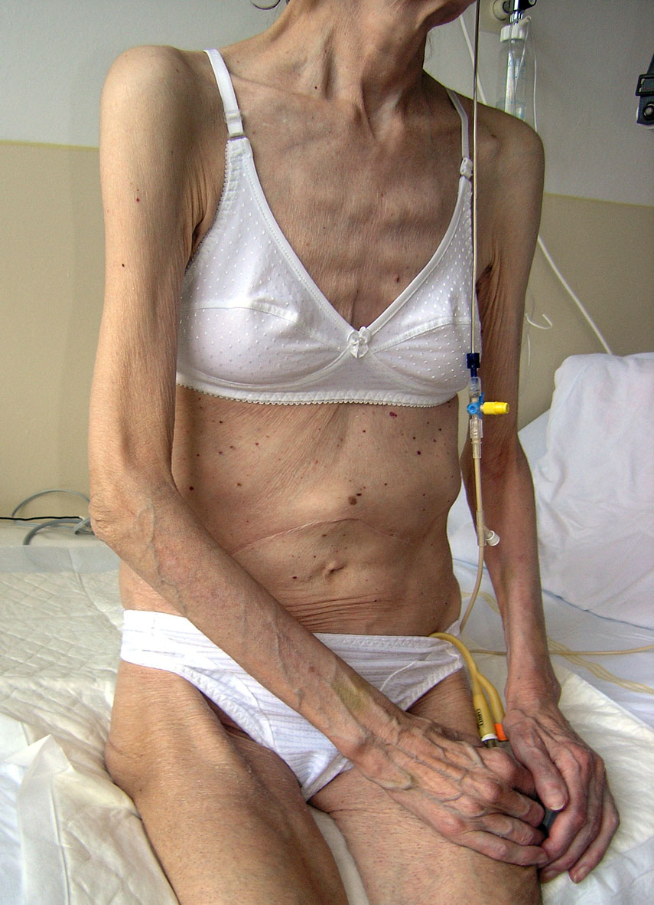
Proteino-energetická malnutrice
těžkého stupně
u pacientky s CHOPN

Slide 3
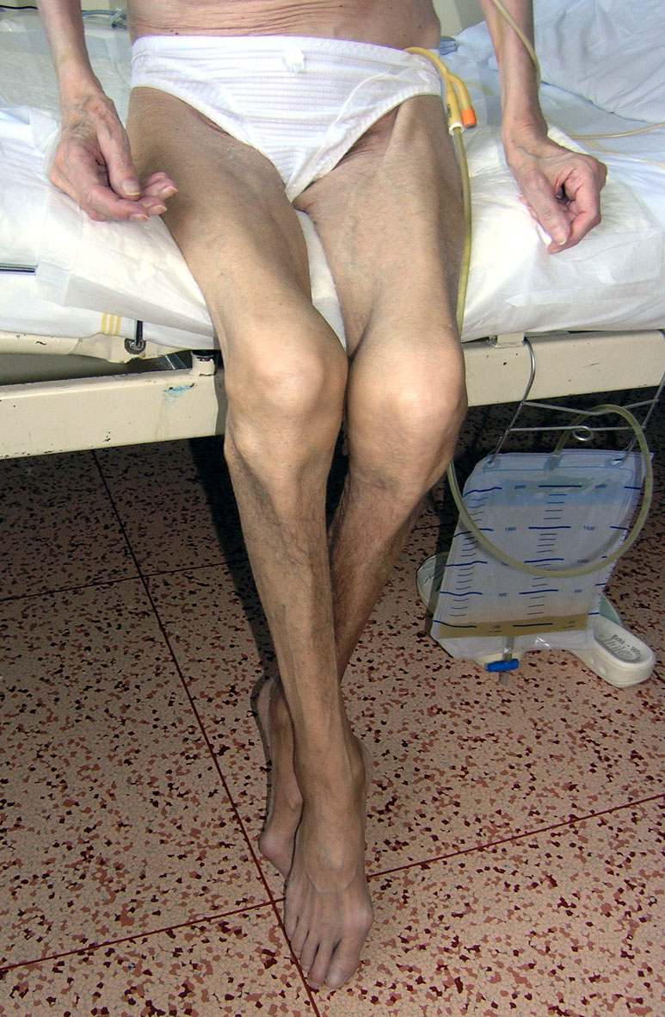
Výrazná atrofie svalů
dolních končetin
při těžké malnutrici u CHOPN

Slide 4
Známky proteino-energetické malnutrice při běžném klinickém vyšetření
Celková tělesná hubenost
  čtvercový tvar trupu, square-shaped
    způsobený atrofií krčního a ramenního svalstva
Prominence skeletu, způsobená úbytkem svalstva a podkožního tuku
  vystupující kosti a klouby, lícní kosti v obličeji, žebra, kosti ramenního pletence, lopatka, obratle, kosti ruky
Visící kůže hýždí, stehen, paže
  ztráta svalů, ale i podkožního tuku
Nápadná fyzická slabost
  pomalá nejistá chůze, obtížné vstávání ze židle
  obtížné posazování se na lůžku

Slide 5
Subjektivní hodnocení svalové hmoty při běžném klinickém vyšetření
Cílený pohled na několik různých míst těla
s dobře viditelnými kosterními svaly
≥ 3 lokality
úbytek svalstva obličeje, tváří
vpadlé mezižeberní prostory
chybějící svalstvo ramenního pletence
  prominence skeletu ramene, prominence lopatky
atrofie interoseálních svalů ruky
atrofie hýžďových (gluteálních) svalů
hubené paže (biceps, triceps)
hubená stehna (čtyřhlavý sval stehenní)
ochablá lýtka

Slide 6
Antropometrické metody měření vyjádřená číselnými hodnotami
Tělesná hmotnost a výška
  Index tělesné hmotnosti, BMI
Tělesné obvody
  obvod paže, lýtka, pasu
Kožní řasy
  nad tricepsem, bicepsem, lopatkou, kyčelní kostí
Kalkulace množství svalové hmoty
  obvod svalstva paže, plocha svalstva paže
Typ skeletu (tělesný rámec = frame)
  skelet mohutný, střední, gracilní

Slide 7
Index tělesné hmotnosti
Body Mass Index, BMI, Queteletův index
BMI = Hmotnost kg / (Výška m)²
normální hodnoty dle WHO 18,5 - 24,9 kg/m²
Vyžaduje správnou a přesnou hmotnost a výšku
  v takovém případě nese cenné informace (prognóza)
  nejlepší prognózu mají jedinci v normálním rozmezí BMI
Relativně malá závislost na věku a pohlaví
  ale ve skutečnosti věk i pohlaví hrají roli
Nerozlišuje jedince s různým složením těla
  svalová hmota versus tuk
BMI je zkreslený retencí tekutin, otoky a výpotky

Slide 8
Průměrná hodnota BMI v české populaci podle věku a pohlaví
50. percentil, Praha 1991

Slide 9
Hraniční hodnoty BMI u mužů podle věku pro klasifikaci malnutrice
Muži | Velmi mladí < 25 roků | Mladý až střední věk 25-65 roků | Senioři > 65 roků
Lehká malnutrice | 18,5 | 20,5 | 22
Středně těžká malnutrice | 17 | 18,5 | 20
Těžká malnutrice | 16 | 17 | 18
Hodnota BMI pod uvedenou hranicí pouze podporuje klasifikaci
tíže malnutrice, ale definitivní diagnóza stupně malnutrice
záleží také na dalších okolnostech a parametrech

Slide 10
Hraniční hodnoty BMI u žen podle věku pro klasifikaci malnutrice
Ženy | Velmi mladí < 25 roků | Mladý až střední věk 25-65 roků | Senioři > 65 roků
Lehká malnutrice | 18 | 20 | 22
Středně těžká malnutrice | 17 | 18 | 20
Těžká malnutrice | 16 | 16,5 | 18
Hodnota BMI pod uvedenou hranicí pouze podporuje klasifikaci
tíže malnutrice, ale definitivní diagnóza stupně malnutrice
záleží také na dalších okolnostech a parametrech

Slide 11
Interpretace hodnoty BMI při nádorovém onemocnění u mužů
Muži 25-65 roků
28 optimální
26
24
22 žádoucí
20,5 hranice malnutrice
18,5 středně těžká
17 těžká malnutrice
Muži > 65 roků
28 optimální
26
24 žádoucí
22 hranice malnutrice
20 středně těžká
18 těžká malnutrice
17
Vždy je třeba brát do úvahy otoky a výpotky

Slide 12
Interpretace hodnoty BMI při nádorovém onemocnění u žen
Ženy 25-65 roků
28 optimální
26
24
22 žádoucí
20 hranice malnutrice
18 středně těžká
16,5 těžká malnutrice
Ženy > 65 roků
28 optimální
26
24 žádoucí
22 hranice malnutrice
20 středně těžká
18 těžká malnutrice
17
Vždy je třeba brát do úvahy otoky a výpotky

Slide 13
Ideální tělesná hmotnost
Ideal Body Weight, IBW
Určení z tabulek pro českou populaci podle věku a pohlaví
by bylo optimální, ale málo praktické
Praktičtější je odhad IBW dle střední hodnoty BMI
Věk 25-65 roků 22 kg/m²
Senioři > 65 roků 24 kg/m²
Výpočet přibližné ideální hmotnosti podle výšky
Přibližná IBW = (výška m)² x 22
Pro seniory
Přibližná IBW = (výška m)² x 24

Slide 14
Srovnání ideální tělesné hmotnosti IBW stanovené podle pravidla BMI 22 a dle Verdonckova indexu
Verdonckův index
IBW = 0,75 * Výška (cm) – 62,5
Výška postavy cm | BMI 22 kg | Verdonck kg
160 | 56,3 | 57,5
170 | 63,6 | 65
180 | 71,3 | 72,5
Podle kalkulace IBW pomocí BMI 22
vychází ideální hmotnost o 1,3 kg nižší, než dle Verdoncka

Slide 15
Hraniční hodnoty malnutrice podle % IBW modelová situace u muže 66 kg/173 cm, BMI 22 kg/m²
Verdonck IBW 67 kg
 | Hranice normy mm | Lehká / stř. malnutrice mm | Těžká malnutrice mm
% IBW | 90 | 90-70 | 70
Dle %IBW Hmotnost kg | 59,4 |  | 46,2
Dle %IBW BMI kg/m² | 19,8 |  | 15,4
BMI střední věk muži kg/m² | 20,5 |  | 17

Slide 16
Obvod střední části paže, OP důležitý parametr při hodnocení nutričního stavu
Měření tělesné hmoty versus hmotnosti
Tělesná hmota
měření obvodu paže
svaly
kost
kůže a podkoží
Tělesná hmotnost
vážení celého těla
svaly
kosti
kůže a podkoží
vnitřní orgány
střevní obsah
moč v měchýři
otoky, výpotky
oděv
Při měření OP vidíme, co měříme
Pokud je měřitelnost paže dobrá, je hodnota spolehlivá

Slide 17
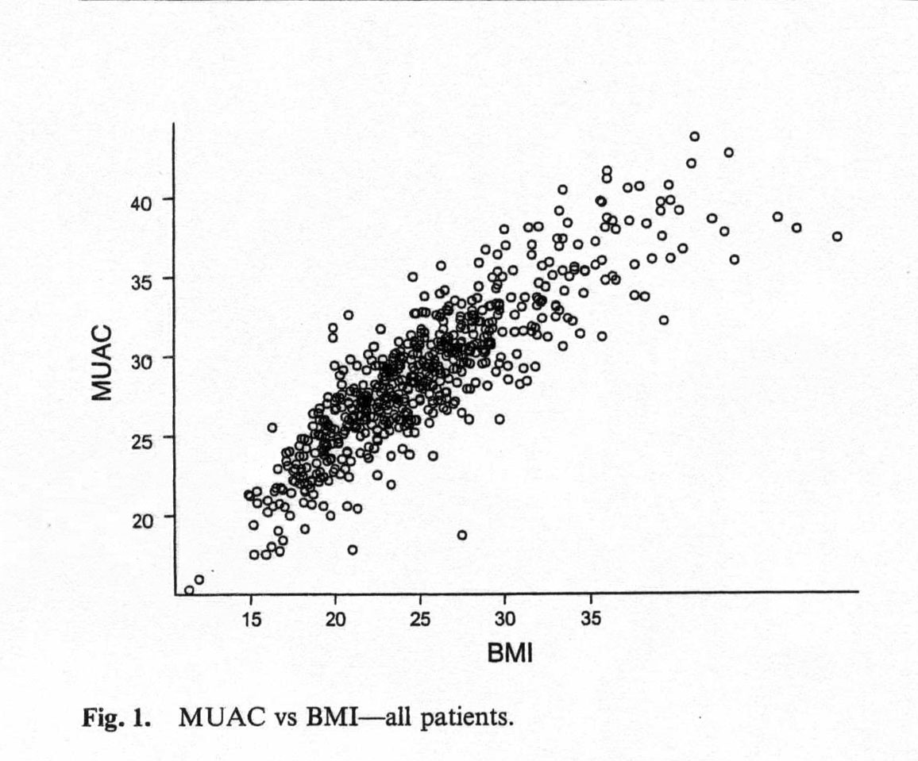
Obvod paže silně koreluje s BMI
OP je velmi dobrým ukazatelem nutričního stavu
1 jedn. BMI
(3 kg)
odpovídá
1 cm OP
45°
obvod paže
cm
3 mm OP
odpovídají
1 kg hmotnosti
n=1561
BMI kg/m²
Powell-Tuck, Hennessy, Clinical Nutrition 2003, str.307-312

Slide 18
Obvod střední části paže, OP postup při měření
Závislost na tvaru paže
  dobrá měřitelnost u válcového tvaru paže
  horší měřitelnost při konickém tvaru
Kvalitní neroztažné měřítko
Uprostřed vzdálenosti acromion-olecranon
  pod úponem deltového svalu
Mírný úklon pacienta do strany
  přibližně kruhový průřez paže (možno vytvarovat)
Těsné obepnutí paže měřítkem
  nesmí výrazněji změnit tvar (lehce však může)
Průměr ze tří těsně následujících měření

Slide 19
Spolehlivost měření OP závisí na lokálním nálezu na paži
Je-li měřitelnost dobrá, jsou hodnoty velmi spolehlivé
Dobrá měřitelnost OP
hubený pacient
válcový tvar paže
bez výraznější dehydratace
bez otoku kůže / podkoží
není paréza končetiny
není atrofie po úrazu
žádný hematom
mladý/střední věk
malá kompresibilita měkkých tkání
Špatná měřitelnost OP
obézní pacient
kónický tvar paže
nepravidelný tvar paže
edém kůže / podkoží
lokální atrofie svalů
lokální hematom
starší nemocní
velká kompresibilita měkkých tkání
Standardně se měří OP nedominantní paže
nebo lépe měřitelné paže s uvedením P nebo L

Slide 20
Výhody antropometrie na paži ve srovnání s tělesnou hmotností a BMI
Faktory zkreslující hmotnost a BMI
  otoky, ascites, hepatomegalie, dehydratace
Pacienta nelze zvážit
  OP 25 cm odpovídá BMI 20 kg/m²
Velká chyba při vážení
  např. přehlédnutí o 10 kg
Hraniční hodnoty BMI a zhubnutí
  antropometrie poskytuje další hodnoty
Odhad tělesného složení
  svalstvo, tuková energetická rezerva

Slide 21
Diskordantní vývoj antropometrických hodnot při kontrole nutričního stavu
Nárůst hmotnosti + pokles OP
  zhoršení nutričního stavu při vzniku otoků
  pokles OP může být lepším ukazatelem malnutrice, než tělesná hmotnost nebo BMI
Pokles hmotnosti + nárůst OP
  zlepšení nutričního stavu provázené mobilizací zadržených tekutin a jejich vyloučením z organismu
  nárůst OP ukazuje na nárůst tělesné hmoty
  nárůst OP může potvrzovat zlepšení nutričního stavu při poklesu hmotnosti

Slide 22
Odhad BMI z hodnoty OP u nemocných, které nelze zvážit
OP cm | BMI kg/m²
25 | 20
24 | 19,5
22,5 | 18
21 | 17
Rozdíly mezi OP a BMI
tvoří 4-5 jednotek
Pokud nemocného
nelze zvážit,
je možné z OP odhadovat
hodnotu BMI
Z výšky pacienta
pak lze vypočítat hmotnost
Hm = BMI * (Výška)²

Slide 23
Antropometrie na paži
Ventrální strana
Plocha svalu
Laterální
strana
Plocha
kosti
Mediální
strana
Kůže
a
pod-
-koží
Dorzální strana

Slide 24
Obvod paže, OP (fialová kružnice)
Ventrální strana
Plocha svalu
Laterální
strana
Plocha
kosti
Mediální
strana
Kůže
a
pod-
-koží
Dorzální strana

Slide 25
Hraniční hodnoty OP nedominantní paže zjednodušené pro praxi
 | Muži cm | Ženy cm
Průměr populace | 31 | 30
Hranice pro malnutrici | 26 | 25
Hranice těžké malnutrice | 23 | 22
Uvedené hraniční hodnoty platí pro střední výšku postavy (173 cm)
a střední typ skeletu

Slide 26
Hraniční hodnoty OP podle tělesné výšky za předpokladu proporcionální změny průměru paže
Muži
Výška | 153 cm | 163 cm | 173 cm | 183 cm | 193 cm
OP cm | 22 | 24 | 26 | 28 | 30
Ženy
Výška | 153 cm | 163 cm | 173 cm | 183 cm | 193 cm
OP cm | 21 | 23 | 25 | 27 | 29

Slide 27
Měření kožních řas základní předpoklady, které však nejsou splněny zcela
Předpoklad, že kožní řasa je tvořena pouze tukem a tukovou tkání je splněn jen částečně
Měření na více místech těla dává lepší možnost usuzovat na celkový obsah podkožního tuku
  výsledky však nejsou zcela spolehlivé
Podkožní tuk tvoří polovinu veškerého tuku v těle (druhou částí je viscerální tuk)
  velmi hrubý předpoklad, který nemusí vždy platit
Předpoklad, že kožní řasa má konstantní kompresibilitu při měření kaliperem
  u starších je kompresibilita velká a spolehlivost klesá

Slide 28
Postup při měření kožní řas
Měřit na přesně definovaném místě
Kožní řasu vytáhnout dvěma prsty a držet
  vytáhnout v přirozeném směru
Stisk kaliperem podélně s řasou
  odečíst za 1 vteřinu
Záznam nejvýstižnější hodnoty ze tří měření
Různé typy kaliperů
  Harpendenský kaliper, Bestův kaliper
  v praxi se rozdíly zanedbávají
  spolehlivost se zvyšuje při kontrolním měření stejným přístrojem

Slide 29
Měření 4 kožních řas je pro účely běžné praxe příliš pracné
Obvykle se měří jen KŘT,
ostatní řasy lze posuzovat alespoň subjektivně
Kožní řasa nad tricepsem, KŘT
  Triceps Skinfold Thickness, TST
  v polovině vzdálenosti acromion-olecranon
  přísně na dorzální straně
KŘ nad bicepsem
  v polovině vzdálenosti acromion-olecranon
KŘ subskapulární
  pod lopatkou přirozeně šikmo vytažená
KŘ suprailická
  nad hřebenem kosti kyčelní laterálně

Slide 30
Hraniční hodnoty KŘT podle pohlaví pro klasifikaci malnutrice
 | Hranice normy mm | Lehká / stř. malnutrice mm | Těžká malnutrice mm
Muži | 12 | 10-6 | 6
Ženy | 16 | 15-10 | 10
Dobrou výpovědní hodnotu má zejména opakované měření
stejným přístrojem u stejného pacienta
Nárůst nebo pokles ukazují na změnu energetické rezervy

Slide 31
Obvod svalstva paže, OSP obvod svalstva spolu s kostí
Mid-Arm Muscle Circumference, MAMC
OSP = OP – π * KŘT
všechny hodnoty v cm
Heymsfield SB et al. 1982

Slide 32
Hraniční hodnoty OSP nedominantní paže zjednodušené pro praxi
 | Muži cm | Ženy cm
Průměr populace | 28 | 23
Hranice pro malnutrici | 23 | 20
Hranice těžké malnutrice | 21 | 19
Uvedené hraniční hodnoty platí pro střední výšku postavy (173 cm)
a střední typ skeletu

Slide 33
Plocha svalstva paže, PSP po odečtení podkožního tuku zahrnuje plochu kosti
Mid-Arm Muscle Area, MAMA
PSP = (OP - π*KŘT)² / 4*π
všechny hodnoty v cm
Heymsfield SB et al. 1982

Slide 34
Korigovaná plocha svalstva paže, kPSP plocha svalu bez tuku a bez kosti
corrected Mid-Arm Muscle Area, cMAMA
Muži: kPSP = (OP - π*KŘT)² / 4*π - 10
Ženy: kPSP = (OP - π*KŘT)² / 4*π - 6,5
Heymsfield SB et al. 1982

Slide 35
Hraniční hodnoty kPSP nedominantní paže zjednodušené pro praxi
 | Muži cm² | Ženy cm²
Průměr populace | 54 | 35
Hranice pro malnutrici | 32 | 26
Hranice těžké malnutrice | 25 | 22
Uvedené hraniční hodnoty platí pro střední výšku postavy (173 cm)
a střední typ skeletu

Slide 38
Hraniční hodnoty kPSP cm² podle výšky za předpokladu proporcionální změny OP a KŘT
Muži
Výška | 153 cm | 163 cm | 173 cm | 183 cm | 193 cm
kPSP cm² | 20 | 26 | 32 | 38 | 44
Ženy
Výška | 153 cm | 163 cm | 173 cm | 183 cm | 193 cm
kPSP cm² | 16 | 21 | 26 | 32 | 38

Slide 39
Hraniční hodnoty pro svalovou depleci podle korigované plochy svalstva paže dle ESPEN
Muži: kPSP < 32 cm²
odpovídá kombinaci OP 26 cm, KŘT 9,7 mm
je hranicí pro malnutrici lehkého stupně
u mužů střední výšky postavy 173 cm
Ženy: kPSP < 18 cm²
odpovídá kombinaci OP 21 cm, KŘT 11 mm
je hranicí pro malnutrici lehkého stupně
u žen výšky postavy kolem 160 cm
Arends J. ESPEN guidelines on nutrition in cancer patients 2016

Slide 40
Interpretace velmi nízkých hodnot svalové hmoty na paži podle kPSP
Minimální hodnotou plochy svalu paže, která je nutná k přežití, je kPSP 10 cm²
Hodnoty < 20 cm² jsou při střední výšce postavy již kritické
  týkají se však prakticky pouze hubených pacientů
  problém nadhodnocení při nadváze/obezitě
Hodnoty klesající k 10 cm² mohou svědčit pro nenávratnou - ireverzibilní ztrátu svalové hmoty

Slide 41
Hraniční hodnoty použité jako standardní byly stanoveny arbitrárně, pro účely klinické praxe
Vycházejí z dostupných literárních pramenů
  v závislosti na typu populace a řadě dalších faktorů
Jsou zjednodušeny pro účely klinické praxe
  zaokrouhlení na zapamatovatelné hodnoty
  logické, ověřené klinickou praxí
  ale nebyly validovány klinickou studií
Zaokrouhlení není nevědeckým přístupem
  posunem hodnoty se mění poměr senzitivity a specificity
  vyšší hranice OP má z hlediska diagnostiky malnutrice vyšší senzitivitu, ale nižší specificitu
  nižší hranice OP naopak
  pro diagnostiku malnutrice je potřebná vyšší specificita

Slide 42
Otázka správnosti antropometrie na paži při hodnocení tělesného složení
Obtíže s interpretací
antropometrických hodnot svalové a tukové hmoty
Nadhodnocování svalové hmoty
  kPSP ukazuje o něco vyšší hodnoty proti skutečným
  reálně je svalové hmoty spíše méně
Podhodnocování tukové hmoty
  KŘT ukazuje o něco nižší hodnoty proti skutečným
  reálně je tuku o něco více
Antropometrické hodnocení svalové a tukové hmoty
je pouze orientační, ale výhodou je jednoduchost.
Každá metoda tělesného složení má své problémy.

Slide 43
Subjektivní globální hodnocení nutričního stavu
Subjective Global Assessment, SGA zlatý standard diagnózy proteino-energetické malnutrice
Parametr | Kategorie A | Kategorie B | Kategorie C
Změna hmotnosti | stabilní bez ztráty | úbytek do 5% /1 měs. úbytek do 10% /6 m. | pokračující ztráta > 5-10%
BMI | > 20 senioři > 22 | 20-17 senioři 22-18 | < 17 senioři < 18
Příjem stravy poslední 2 týdny | plný 80-100% | 40-80% obvyklého příjmu | < 40%
Symptomy omezující příjem | žádné nebo zlepšení | přetrvávající omezují příjem | výrazné, trvající kombinace sympt.
Funkční stav | dobrý KI 90-100 | střední pokles KI 60-80 | výrazný pokles KI < 60
Sval a tuk | žadný deficit | snížení lehké/střední | výrazný deficit
Otoky | bez otoků | otoky lehké/střední | otoky větší hypoprot

Slide 44
Hodnocení SGA je subjektivní, komplexní a závisí na zkušenosti vyšetřujícího
Přesto je dobře reprodukovatelné s vysokou shodou mezi různými vyšetřujícími osobami
SGA C znamená současnou přítomnost nejméně dvou parametrů v kategorii C a dalších dvou v kategorii B
  nelze však očekávat současné narušení všech parametrů
Výsledné SGA | Počet parametrů v kategorii C | Počet parametrů v kategorii B
C | ≥ 2 | ≥ 2
A | 0 | ≤ 2
B | pokud nelze SGA klasifikovat jako C ani A
Tabulka je pouze vodítkem, hodnocení zůstává subjektivní

Slide 45
7-bodový SGA (vlastní modifikace, max. 9x7 = 63 bodů)
Hodnocení: malnutrice lehká 90-75%, střední 74-58%, těžká <58%
Definitivní výsledek však by měl být korigován subjektivně
Střední věk | Norma 7 b. | Lehká 6-5 b. | Střední 4-3 b. | Těžká 2-1 b. | Body
Zhubnutí %/6m. | < 2,5% | 2,5-10% | 10-15% | >15%
BMI kg/m² | >22 | 22-20 | 20-18 | <18
Příjem stravy % | 100-90% | 90-60% | 60-30% | <30%
Symptomy | žádné | mírné | střední | výrazné
Metabol. nároky | žádné | mírné | střední | výrazné
Výkonostní stav | 100 | 90-80 | 70-60 | ≤50
Svalová hmota | norm. | mírná | stř.deplece | těžká
Tuk podkožní | norm. | mírná | stř.deplece | těžká
Otoky | žádné | perimal. | bérce | nad kolena

Slide 46
Co znamená diagnóza těžké malnutrice ? pacient potřebuje nutriční péči (v nemocnici i doma)
Příjem stravy (živin) by neměl být přerušován
  je nepřijatelné hladovění ani delší lačnění
  pokud by to bylo nutné, musel by dostat nutriční podporu
Pacient musí být edukován a motivován
Před plánovaným operačním výkonem je nutná nutriční příprava (trvající 7-10 dnů)
Při protinádorové léčbě je nutná systematická nutriční podpora
Pacienta je nutné sledovat po nutriční stránce a zhodnotit efekt nutriční podpory

Slide 47
Mediány hodnot KŘT ve skupinách chronicky nemocných podle nutričního stavu (SGA A-B-C), n=100
mm
Nutriční stav SGA

Slide 48
Mediány hodnot svalové hmoty kPSP ve skupinách chronicky nemocných podle nutričního stavu, n=100
cm²
Nutriční stav SGA

Slide 49
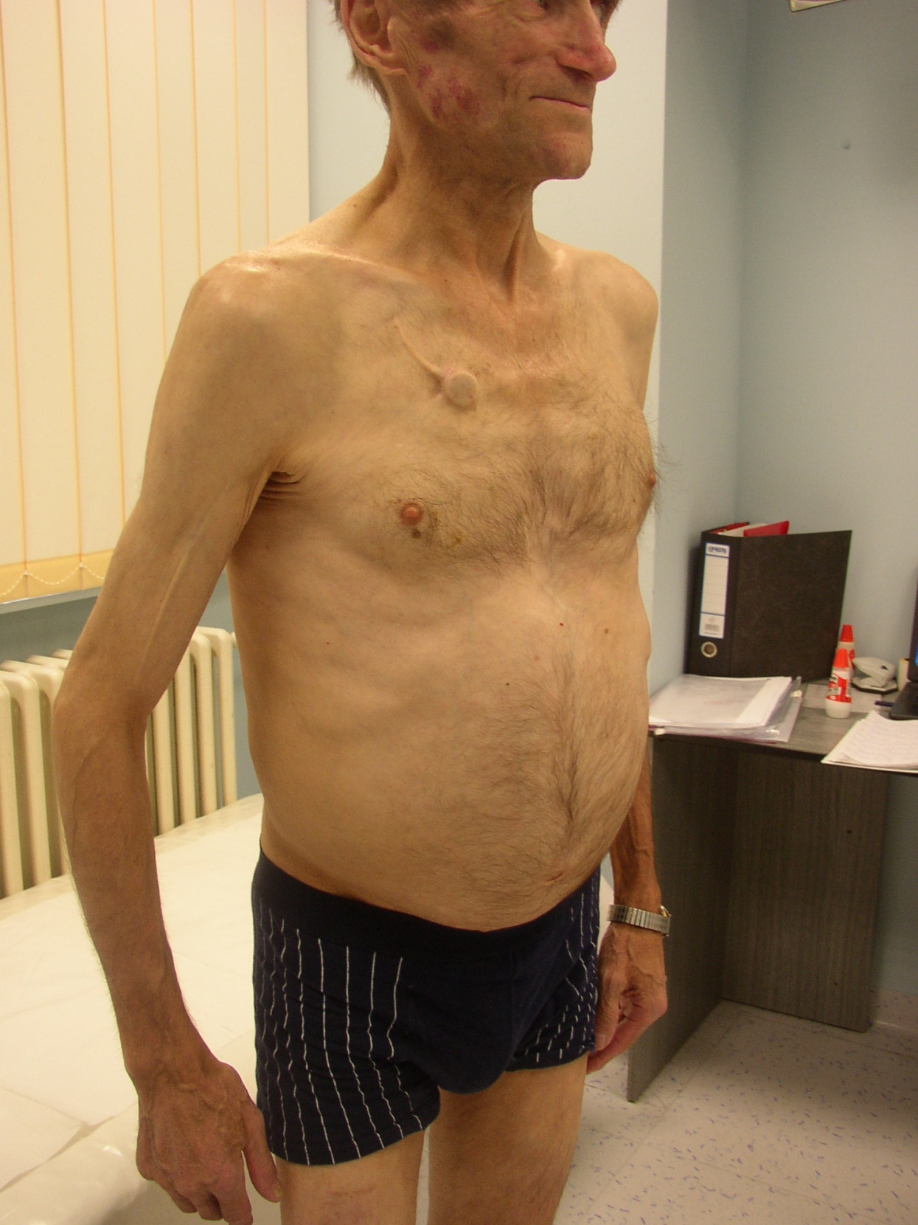
Pacient 62 roků
Chronické myeloproliferativní
onemocnění
Hmotnost 62,8 kg
Výška 174 cm
BMI 20,7 kg/m²
lehké otoky
velká splenomegalie
Albumin 34,3 g/l
Zhubnutí o 19 kg/2 roky
ztráta hmotnosti 23 %
OP = 22,8 cm
kPSP = 24,8 cm²

Slide 50
Proteino-energetická malnutrice
těžkého stupně
u pacientky s CHOPN
Hmotnost 38,5 kg
Výška 163 cm
BMI = 14,2 kg/m2
OP = 19,1 cm
kPSP = 17,0 cm²

Slide 51
Maximální síla stisku ruky
Maximal Handgrip Stregth, maxHGS
Svalová síla versus tělesná výkonnost (KPSI)
Dynamometr k měření svalové síly
Standardní technika měření maxHGS
  v klidu vsedě bez opory ruky (lze i vleže)
  krátkodobý maximální stisk ruky, stačí 1 vteřina
  opakovat 3x po sobě, pravou a levou rukou
  vybrat nejlepší hodnotu levé a pravé ruky
  hodnotit průměr obou rukou (záměna dominantní ruky nehraje roli), nebo ruku s lepším výsledkem
Srovnání s normální hodnotou
  tabulkové normy podle pohlaví a věku
  maxHGS < 85 % normy podporuje dg. malnutrice

Slide 52
Riziko zkreslení výsledků měření maxHGS je značné
Lokální postižení ruky
  kloubní onemocnění (reumatoidní artritida), zánět
  poranění ruky i starého data
  paréza končetiny, neurologické postižení
  nitrožilní kanyla v oblasti zápěstí
Svalová atrofie jiného původu než malnutrice
  atrofie z dlouhodobé nečinnosti
Nespolupráce nemocného
  špatná nálada, jakákoliv trvající bolest
Nestandardní technika
  stisk s oporou ruky

Slide 53
Průměrné hodnoty maxHGS v české populaci, kp normální hodnoty ke srovnání
Věk | Muži |  | Ženy
roků | pravá | levá | pravá | levá
25 | 49,2 | 45,7 | 30,4 | 28,1
35 | 49,9 | 46,2 | 30,3 | 28,0
45 | 49,4 | 45,6 | 29,8 | 27,4
55 | 48,8 | 44,9 | 29,2 | 26,8
65 | 47,9 | 43,9 | 28,3 | 25,9

Slide 54
Interpretace výsledků maxHGS u různých skupin nemocných
Zjednodušené hodnoty odpovídající 85 % normy
Muži 42 kp Ženy 24 kp
Hodnoty vypovídají o funkci svalové hmoty
  ale přesnějším ukazatelem by bylo cvičení do únavy
Vysoká reprodukovatelnost
  chyba měření < 5 %
Hodnoty korelují s celkovým skóre nutričního stavu podle různých nástrojů
U malnutrice se hodnoty zlepšují při úspěšné nutriční podpoře

Slide 55
Mediány hodnot maximální síly stisku ruky maxHGS v podskupinách podle nutričního stavu dle SGA, n=100
% normy
62-91
47-94
41-83
Nutriční stav podle SGA

Slide 56
6-minutový test chůze (6MWT, 6-Minute Walk Test) pro diagnostiku funkčního stavu při malnutrici
Funkční test kapacity chůze
  měřena je vzdálenost, kterou pacient ujde středně rychlou chůzí po rovině za 6 min. (obvykle na úseku 20 m)
  reflektuje schopnost denní aktivity
  test je používán v klinických studiích i v praxi (doma)
  pro kontrolu aerobního tréninku (významné zlepšení >20m)
Hranice nízké výkonnosti < 0,8 m/sec
  odpovídá přibližně 300 metrů /6 min. (rychlost 3 km/h)
  případně 100 m /2 min.
  oslabený pacient může jít jen 8 m (hranicí je 10 sec.)
Normální hodnoty podle věku a pohlaví
  Vzdálenost (m) = 868 – (2,9*Věk) – 75 (u žen)

Slide 57
Monitorování nutričního stavu v současné klinické praxi
Je stále založeno většinou pouze na celkové tělesné hmotnosti
  přitom se neberou do úvahy zkreslující faktory
  otoky a výpotky dávají nesprávné výsledky
  nepracuje se systematicky s hodnotou BMI
  neměří se tělesná výška
  někdy se i hmotnost zjišťuje pouze dotazem
Svalová hmota hodnocena pouze subjektivně z klinického vyšetření
  není měřena moderními metodami

Slide 58
Přínos nutričního terapeuta ke spolehlivému monitorování nutričního stavu
Spolehlivé vážení pacienta
  servisovaná váha, v lehkém oděvu, ráno nalačno
  přihlížení ke zkreslujícím faktorům
    otoky, výpotky, oděv, amputace končetin
Měření tělesné výšky
  je potřebné vždy, pokud není jistota správné hodnoty
Systematické hodnocení BMI
  správná interpretace výsledků, i pro pacienta
Pravidelné měření antropometrie na paži
  obvod paže, kožní řasa
Kvalitní dokumentace nutričních parametrů
  čistá hmotnost, schopnost zhodnocení vývoje stavu

Slide 59
Odhad zásob tělesného tuku pomocí subjektivního hodnocení kožních řas
Palpace kožní řasy nad tricepsem dvěma prsty se subjektivním odhadem tloušťky
  pohmatový vjem samotné kůže bez podkožní tkáně svědčí pro těžký stupeň malnutrice
  zkušený vyšetřující odhadne tloušťku v mm
Palpace kožních řas na dalších místech těla
  subskapulární řasa, nad bicepsem, suprailická řasa
Interpretace nízké tloušťky kožních řas
  nedostatek energie
  potřeba zvýšit příjem energie a tedy i tuku ve stravě

Slide 60
Odhad množství svalové hmoty pomocí subjektivního hodnocení
Palpace svalových skupin
  biceps, triceps, stehenní svaly, lýtka
  spolu s inspekcí (pohledem)
Spolu s anamnestickým údajem změny podle pacienta
  nemocný často prezentuje úbytek svalů při nemoci
  pozor na atrofii svalů z inaktivity
Interpretce svalového úbytku
  nedostatek bílkovin
  potřeba zvýšit příjem bílkovin (i při inaktivitě)

Slide 61
Odhad svalových funkcí podle způsobu chůze a rychlosti pohybu
Pro malnutrici může svědčit
pomalá chůze u zesláblých pacientů
nemocný se pomalu otáčí k návratu zpět
nejistota při chůzi
nemocný si sedá během vyšetření vstoje
sotva se udrží na nohou
slabý stisk ruky
obtížné vstávání ze židle
obtížné posazování na lůžku

Slide 62
Konec přednášky

